Slide 1

소프트웨어공학
- 능동적 지진 대응 플랫폼-
2Team
2015118466 이원규
2014119071 황정훈
2015112929 이석기
2016113204 송영욱
일 시 : 2019년 월 16일 화요일 1시 (오후)
장 소 : IT 융복합관 345호

Slide 2
목차
팀소개
프로젝트 주제 및 현황 소개
프로젝트 수행 목표 소개
Context Diagram
Use case diagram
Architecture 모델
Process model
Plan

Slide 3
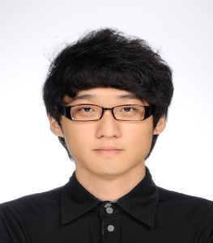
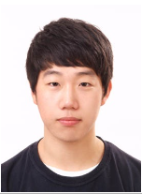
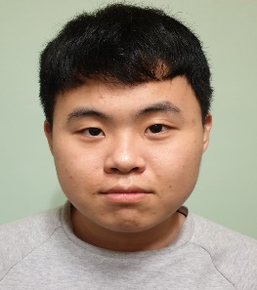
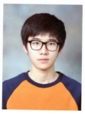
1.
팀소개
Software Engineering 2Team
이원규
컴퓨터 학부(4)
황정훈
플랜트 시스템(3)
이석기
컴퓨터 학부(3)
송영욱
컴퓨터 학부(3)
-프로젝트 관리
-Android
-Nodric ThingY
-RaspberryPi
-문서작성
-Arduino
-Arduino

Slide 4
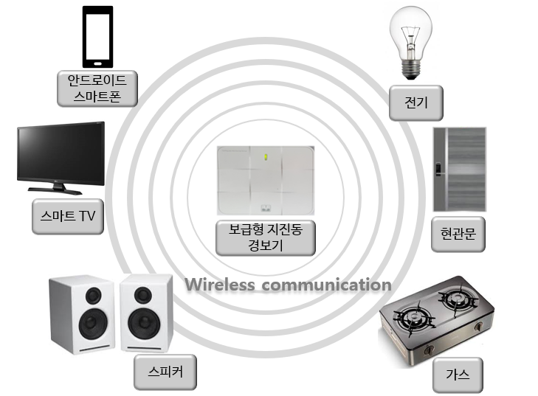
2.
프로젝트 주제 및 현황 소개
프로젝트 주제
능동적 지진 대응 플랫폼

Slide 5
2.
프로젝트 주제 및 현황 소개
프로젝트 현황
지진동 경보기 -> Nordic ThingY Porting
Arduino Study
이원규
컴퓨터 학부(4)
이석기
컴퓨터 학부(3)
RaspberryPi Study
Arduino Study
황정훈
플랜트 시스템(3)
송영욱
컴퓨터 학부(3)

Slide 6
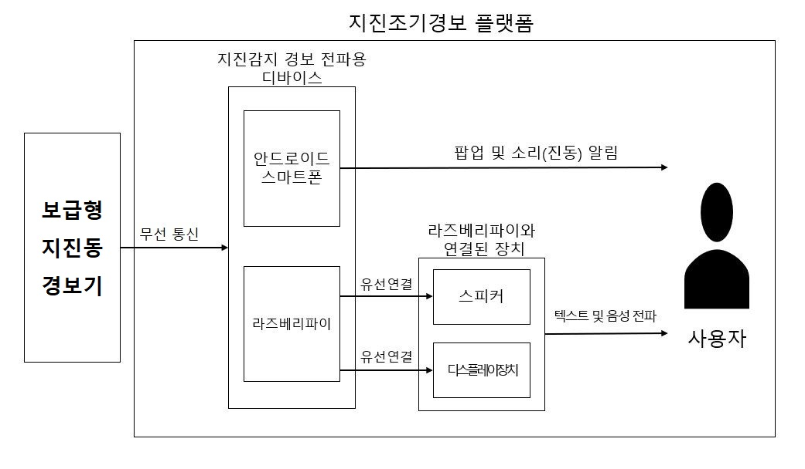
3.
프로젝트 수행 목표 소개
기존 지진 대응 플랫폼

Slide 7
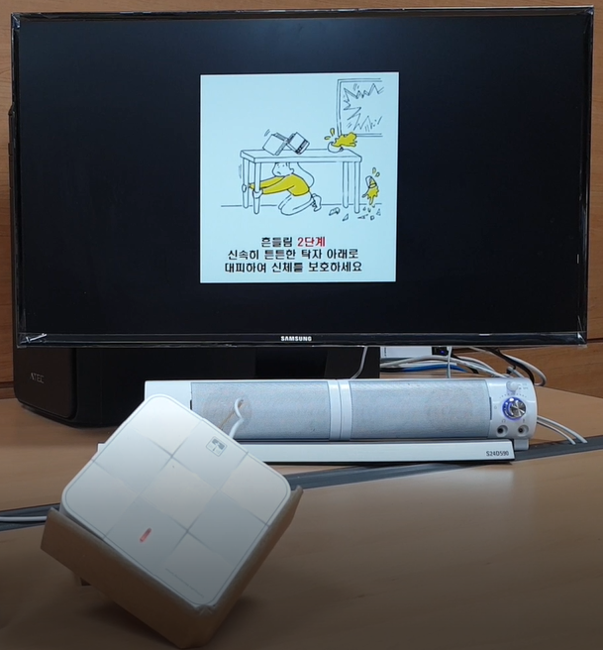
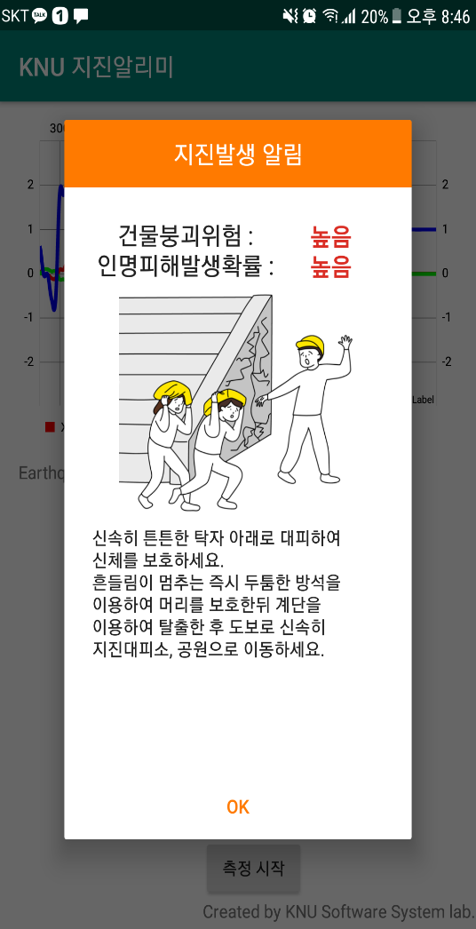
3.
프로젝트 수행 목표 소개
기존 지진 대응 플랫폼
Tv & Speaker (RaspberryPi)
Android

Slide 8
3.
프로젝트 수행 목표 소개
기존 시스템의 문제점
기존 지진경보기의 서비스 중단
각각의 서브시스템마다 통신 방식이 달라서 비효율적이다
지진 대응 플랫폼임에도 지진이 발생했을 때 알려주기만 할 뿐
능동적인 대응을 하지 못한다

Slide 9
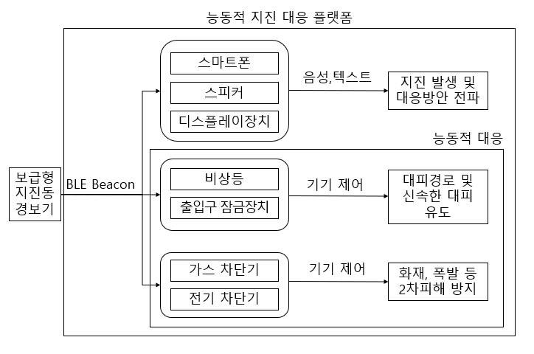
3.
프로젝트 수행 목표 소개
능동적 지진 대응 플랫폼
기존 지진동 경보기 를 Nordic ThingY로 교체(Porting)
BLE Beacon 을 활용한 무선통신구현
능동적 대응 방안 구현

Slide 10
3.
프로젝트 수행 목표 소개
평가항목
SonarCloud 를 통한 android app 및 raspberry pi의 코드 품질 향상 (Bug 및 code smells제거)
기존 통신방식의 개선여부
대응방안의 개선여부
프로젝트에 관한 문서작업 수행여부

Slide 11
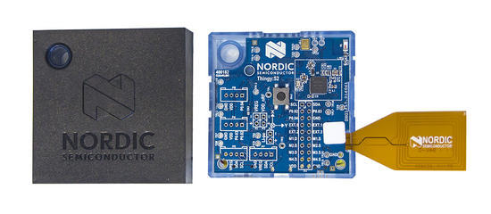
3.
프로젝트 수행 목표 소개
Nordic ThingY

Slide 12

4.
Context Diagram
데이터 흐름도

Slide 13
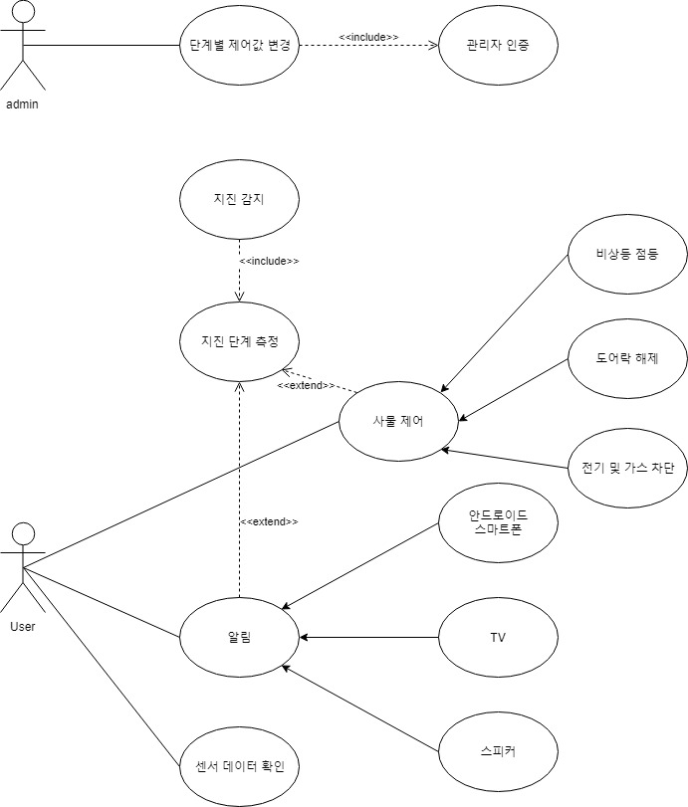
5.
Use case Diagram
-

Slide 14
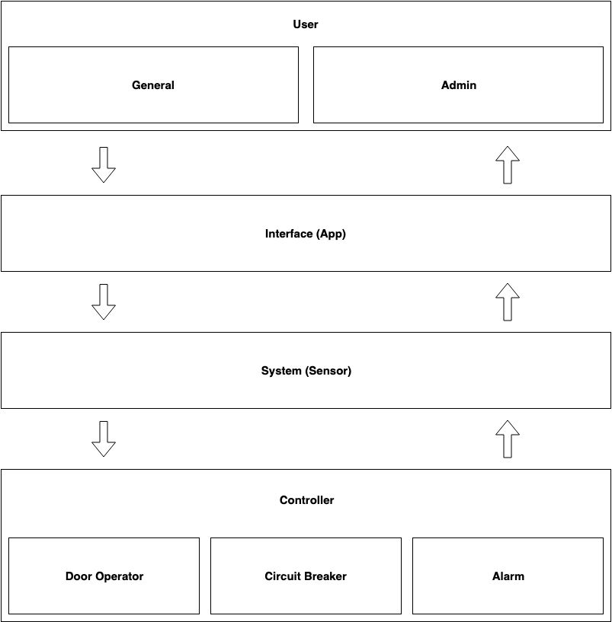
6.
Architecture Model
Layered architecture

Slide 15
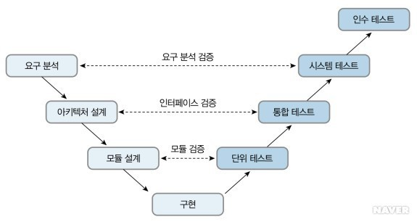
7.
Process Model
V - model

Slide 16
8.
Plan
No | 연구개발 내용 | 추 진 일 정 (월) |  |  |  |  |  |  |  |  |  |  |  |  |  |  |  | 비고
 |  | 3 |  |  |  | 4 |  |  |  | 5 |  |  |  | 6
1 | 프로젝트 아이디어 결정
2 | 요구사항 분석 및 개발환경 구축
3 | 아키텍처 및 모듈 설계
4 | 센서 포팅
5 | 안드로이드 어플리케이션(경보) 개발
6 | 라즈베리파이(경보) 개발
7 | 아두이노(제어) 개발
8 | 모듈 테스트
9 | 통합 테스트
10 | 시스템 테스트
11 | 최종 테스트

Slide 17
감사합니다
- Thank you -

